Slide 1
B
A
F
D
G
E
C
实际拆分
理想拆分

Slide 2
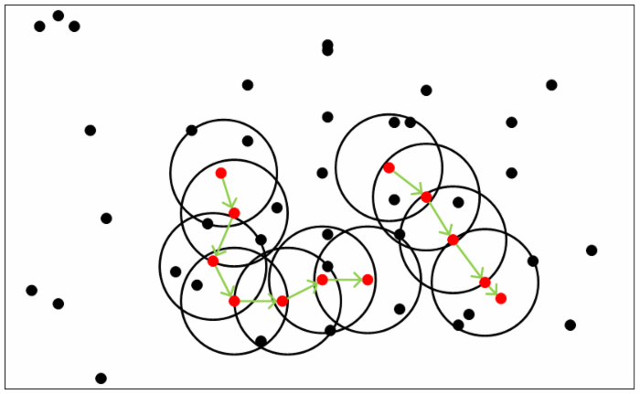

Slide 3

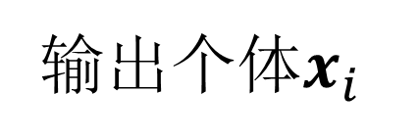
输入个体$x_{i}$：
输出个体$x_{i}$
编码
解码

Slide 4

输入个体$x_{i}$：
编码

